Slide 1
BASE DE DATOS
FREDDY MACHACA MAMANI

Slide 2
01
PARTE TEORICA

Slide 3

QUE ES BASE DE DATOS
Base de datos se define como un sistema formado por un conjunto de datos almacenados

Slide 4
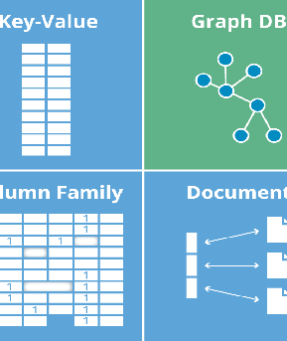
BASE DE DATOS RELACIONALES
Base de datos relacionales: Es un conjunto de tablas formada por filas, registros, columnas y campos

Slide 5

MODELO ENTIDAD RELACION
Esta formado por un conjunto de conceptos que permiten describir la realidad mediante un conjunto de representaciones graficas, en pocas palabras nos permite visualizar la estructura de una base de datos y las relaciones entre ellas

Slide 6
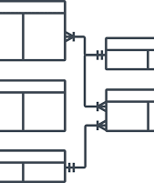
DIAGRAMA ENTIDAD RELACION
Herramienta para modelar nuestra base de datos y analizarla

Slide 7




FIGURAS ENTIDAD RELACION
DONDE ALMACENAREMOS LA INFORMACION
CARACTERISTICAS DE UNA ENTIDAD
ATRIBUTO PRINCIPAL, NO SE DEBE REPETIR
RELACION ENTRE DOS TABLAS

Slide 8

SQL SERVER
Microsoft SQL Server es un sistema de gestión de base de datos relacional, desarrollado por la empresa Microsoft. El lenguaje de desarrollo utilizado es Transact-SQL, una implementación del estándar ANSI del lenguaje SQL, utilizado para manipular y recuperar datos, crear tablas y definir relaciones entre ellas.

Slide 9

SQL SERVER MANAGEMENT STUDIO
SQL Server Management Studio es una aplicación de software lanzada por primera vez con Microsoft SQL Server 2005 que se utiliza para configurar, administrar y administrar todos los componentes dentro de Microsoft SQL Server.

Slide 10


FUNDAMENTOS SQL
COMANDO CREATE DATABASE
CON ESTE COMANDO CREAMOS UNA BASE DE DATOS
COMANDO USE
CON ESTE COMANDO USAMOS LA BASE DE DATOS QUE DESEAMOS UTILIZAR

Slide 11
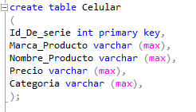
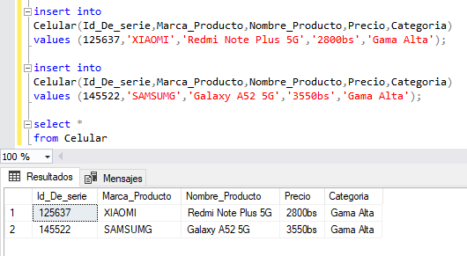

CREAR UNA TABLA
INSERTAR 3 REGISTROS
ELIMINAR UNA TABLA

Slide 12
02
PARTE PRACTICA

Slide 13
01
CREANDO UNA BASE DE DATOS (UNIVERSIDAD)
02
03
04
DISEÑO
ANALISE DE COSAS QUE DEBERIA TENER
DIAGRAMA ENTIDAD RELACION E-R
DIAGRAMA E-R EN BASE AL DISEÑO
SQL SERVER
CREAR LA BASE DE DATOS EN BASE A LA E-R
REGISTROS
INSERSION DE DATOS A LAS TABLAS

Slide 14
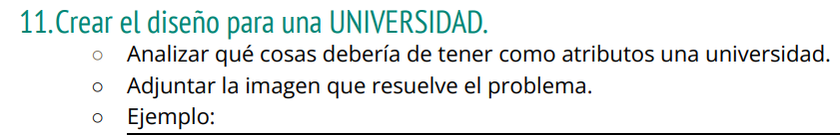
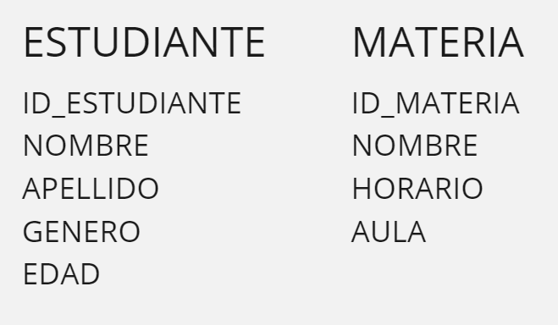
01
DISEÑO

Slide 15
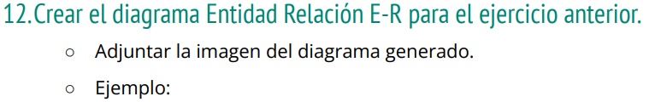
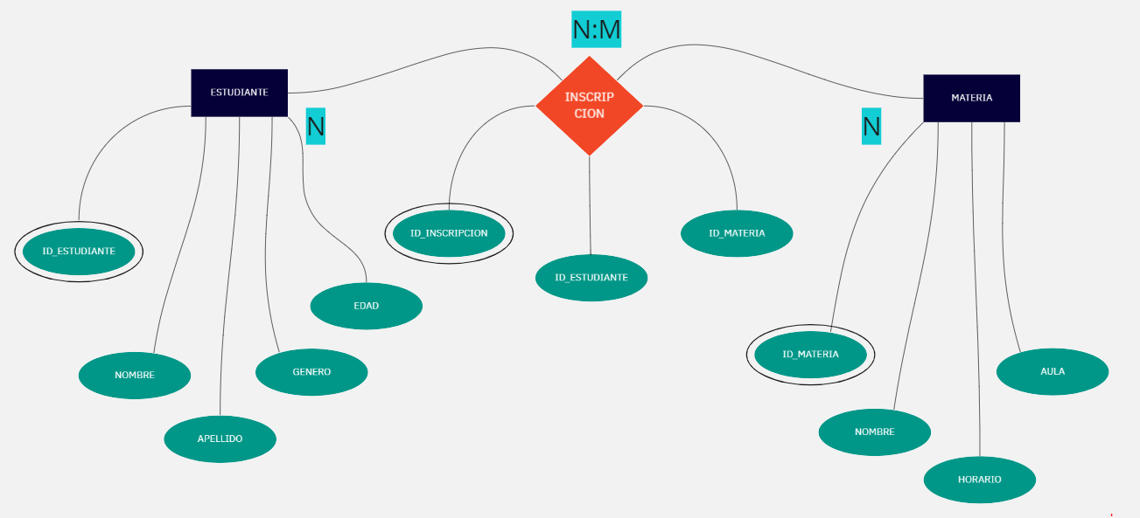
02
E-R

Slide 16
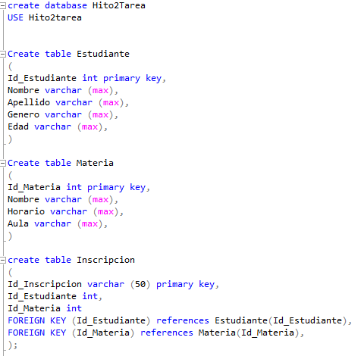
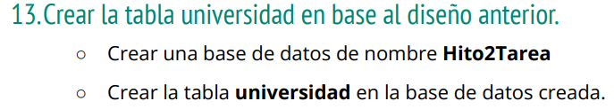
03
SQL SERVER

Slide 17
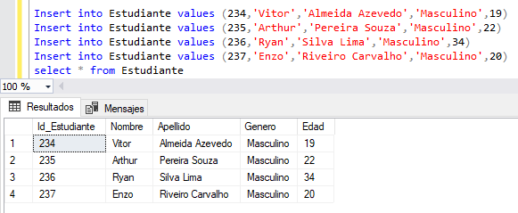
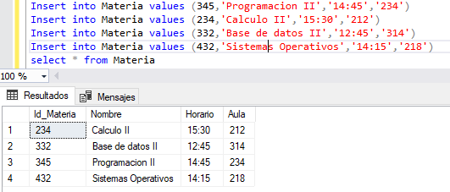
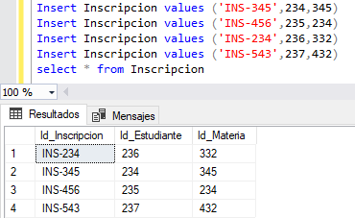

04
REGISTROS
ESTUDIANTE
MATERIA
INSCRIPCIÓN

Slide 18
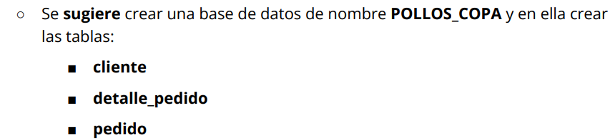
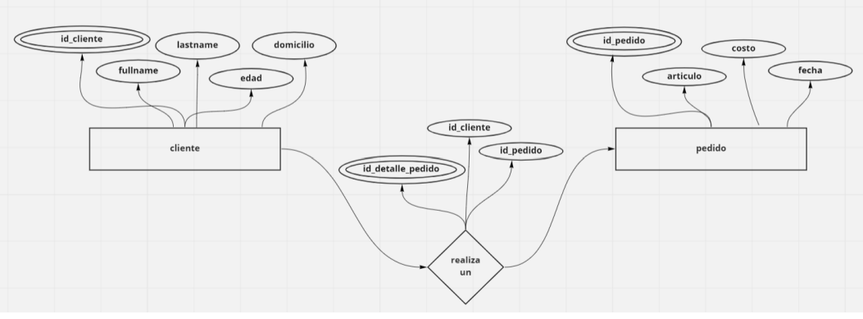
MODELO E-R

Slide 19
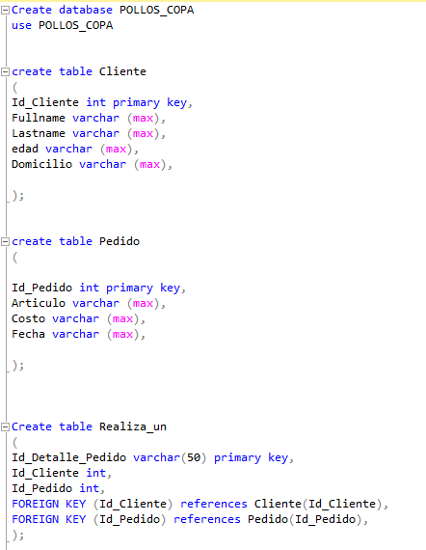
POLLOS COPA

Slide 20
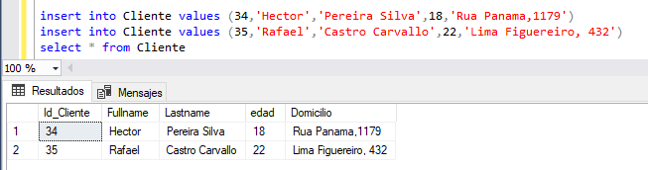
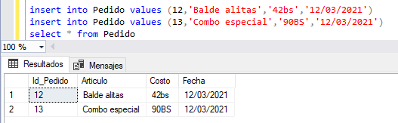
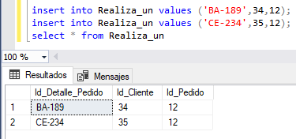
REGISTROS
CLIENTE
PEDIDO
REALIZA UN

Slide 21
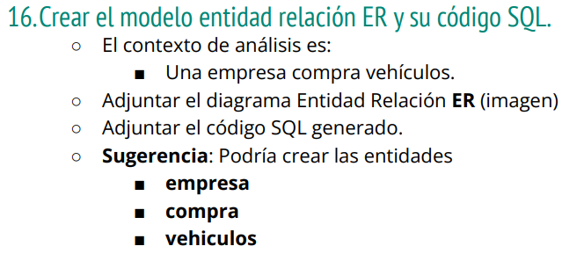
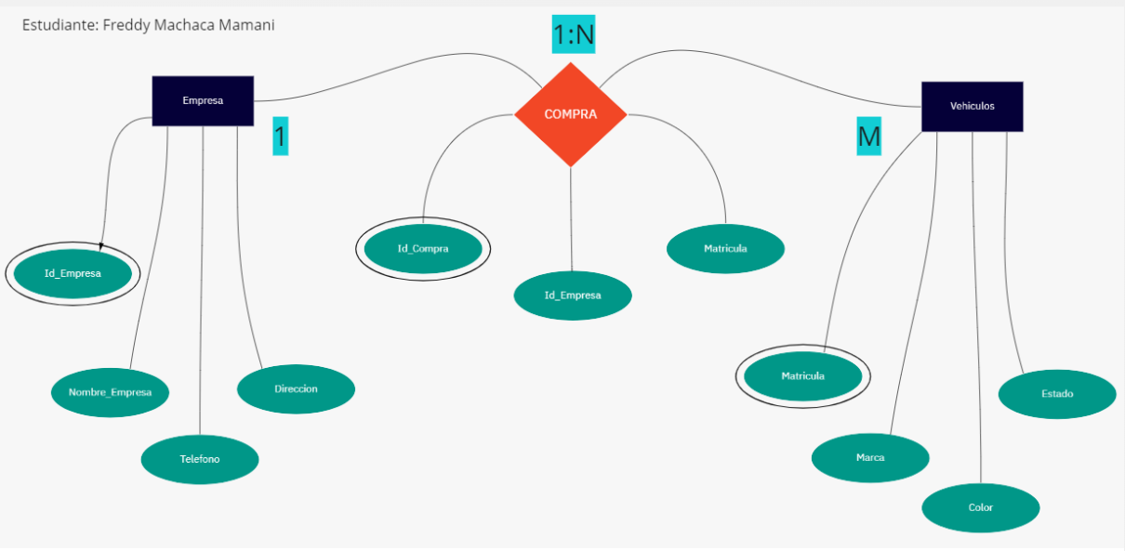
MODELO E-R

Slide 22
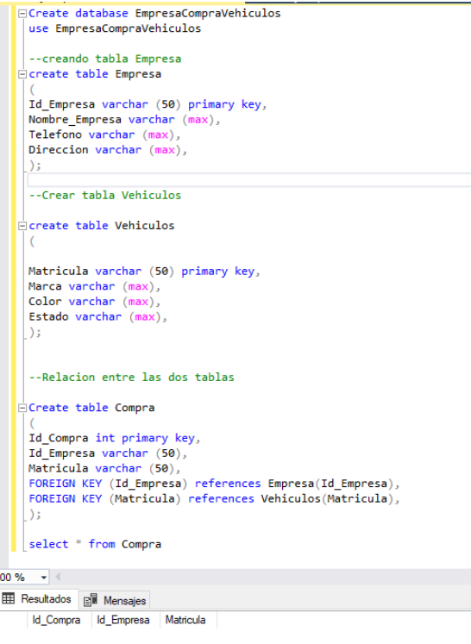
CODIGO SQL

